Slide 1
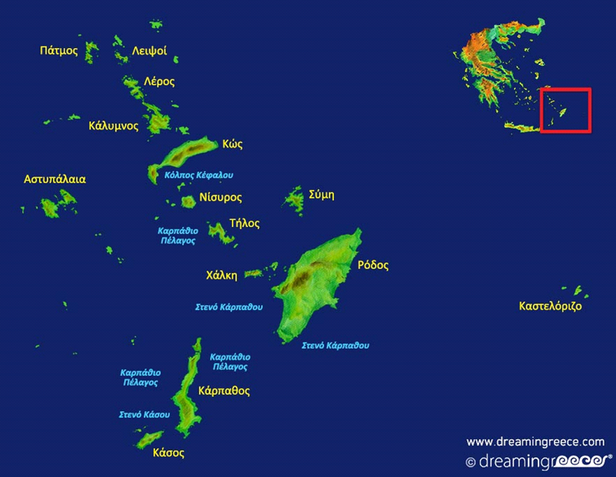
ΔΩΔΕΚΑΝΗΣΑ
ΡΟΔΟΣ ΚΑΡΠΑΘΟΣ ΚΑΣΟΣ
ΧΑΛΚΗ ΣΥΜΗ ΤΗΛΟΣ
ΝΙΣΥΡΟΣ ΚΩΣ ΑΣΤΥΠΑΛΑΙΑ
ΚΑΛΥΜΝΟΣ ΛΕΡΟΣ ΠΑΤΜΟΣ

Slide 2
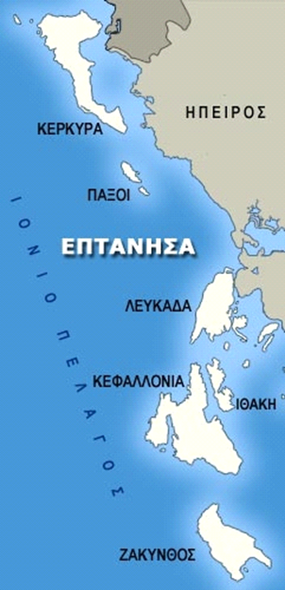
ΕΠΤΑΝΗΣΑ
ΖΑΚΥΝΘΟΣ ΚΑΙ ΚΕΦΑΛΟΝΙΑ
ΙΘΑΚΗ ΚΑΙ ΛΕΥΚΑΔΑ
ΚΥΘΗΡΑ ΚΕΡΚΥΡΑ ΠΑΞΟΙ
ΣΤΟΛΙΖΟΥΝ ΤΗΝ ΕΛΛΑΔΑ

Slide 3
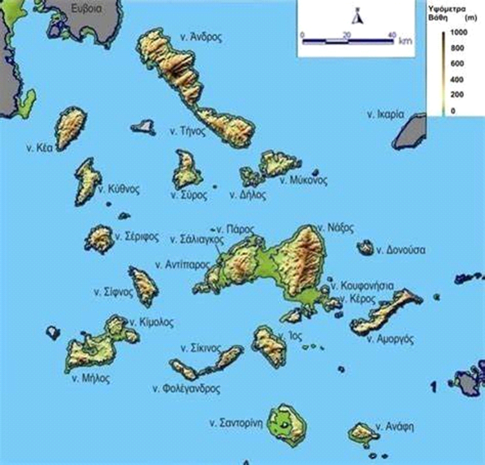
ΚΥΚΛΑΔΕΣ
ΑΝΔΡΟΣ ΤΗΝΟΣ ΜΥΚΟΝΟΣ
ΚΕΑ ΚΥΘΝΟΣ ΣΕΡΙΦΟΣ
ΜΗΛΟΣ ΔΗΛΟΣ ΣΙΦΝΟΣ
ΠΑΡΟΣ ΝΑΞΟΣ
ΑΜΟΡΓΟΣ ΑΝΑΦΗ ΘΗΡΑ ΣΥΡΟΣ
ΙΟΣ ΣΙΚΙΝΟΣ ΦΟΛΕΓΑΝΔΡΟΣ

Slide 4
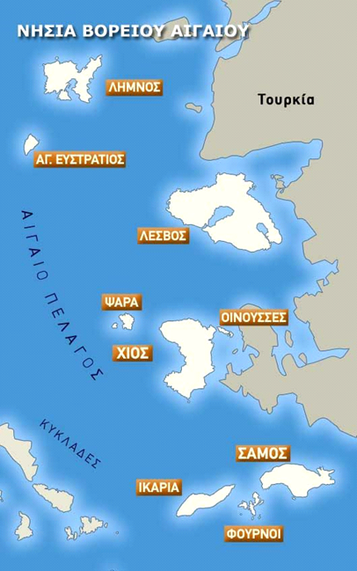
ΝΗΣΙΑ Β.Α. ΑΙΓΑΙΟΥ
ΑΓΙΟΣ ΕΥΣΤΡΑΤΙΟΣ ΨΑΡΑ
ΛΕΣΒΟΣ ΣΑΜΟΣ ΚΑΙ ΧΙΟΣ
ΛΗΜΝΟΣ ΚΑΙ ΦΟΥΡΝΟΙ ΟΜΟΡΦΟΙ
ΟΙΝΟΥΣΕΣ ΙΚΑΡΙΑ

Slide 5
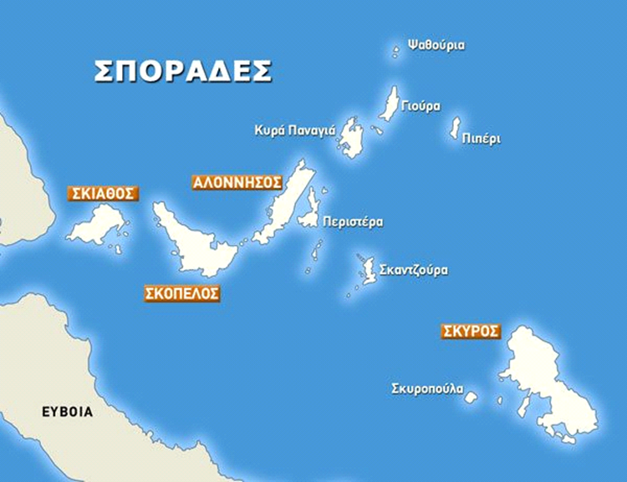
ΣΠΟΡΑΔΕΣ
Η ΣΚΙΑΘΟΣ ΚΑΙ Η ΣΚΟΠΕΛΟΣ
ΣΚΥΡΟΣ ΝΗΣΙ ΩΡΑΙΟ
ΜΑΖΙ ΜΕ ΤΗΝ ΑΛΟΝΝΗΣΟ
ΣΤΟΛΙΖΟΥΝ ΤΟ ΑΙΓΑΙΟ

